Slide 1

Gestión documental con Alfresco
Alina Altynguzhina Álvaro Fernández Palma
Cristina Díaz García Iman Hasnaouia Meskini
GRUPO O

Slide 2
Introducción
Objetivos: Afianzar mediante el uso práctico la teoría estudiada en clase.
Alfresco:
Sistema de administración de contenidos de código fuente libre.
Tres variantes:
Alfresco Community Edition (SW libre).
Alfresco Enterprise Edition (SW con licencia).
Alfresco Cloud Edition (SaaS).
Herramientas:
Alfresco Content Services (ECM).
Alfresco Process Services (BPM).
Alfresco Governance Services (ECM).
Alfresco Application Development Framework (ADF).

Slide 3
Posibilidades de Integración
Abierto y modular
Repo, nube, web, app
API REST
Framework (Angular)
Google, Microsoft, Outlook, Salesforce...

Slide 4
Tareas
-Previamente el espacio de trabajo debe de estar creado (sin colaboradores no podemos asignar tareas)
-Podemos crear tareas como queramos, tanto individuales como grupales.
-Pueden ser tareas de creación, modificación, evaluación, media, revisión o aprobación de ficheros.

Slide 5
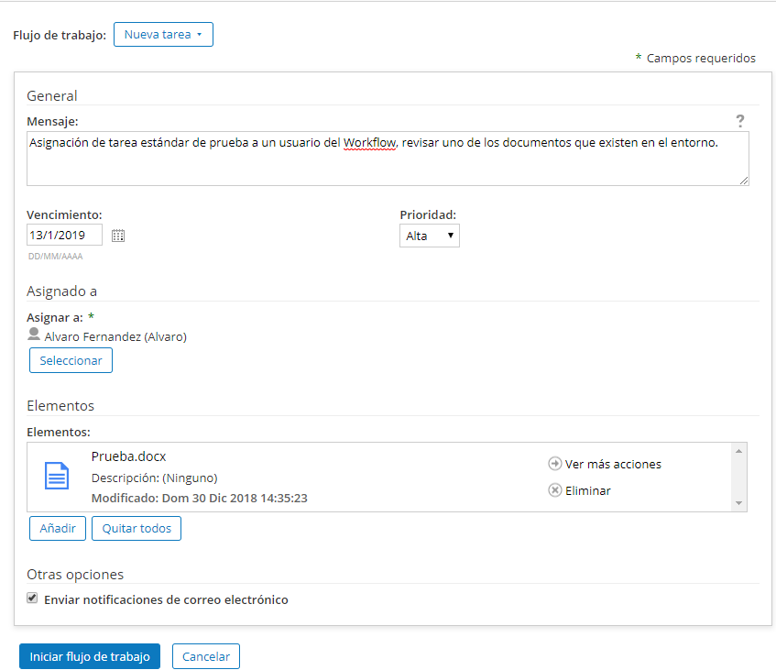
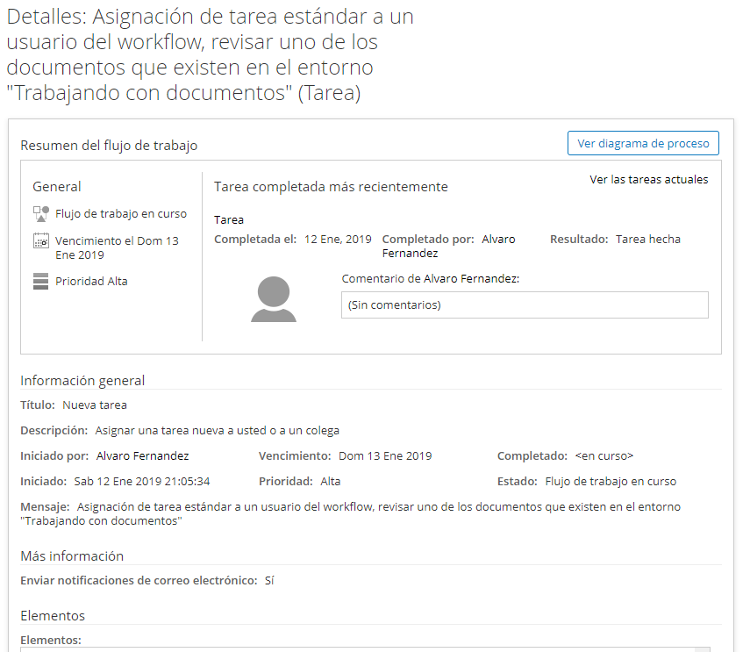
Tareas

Slide 6
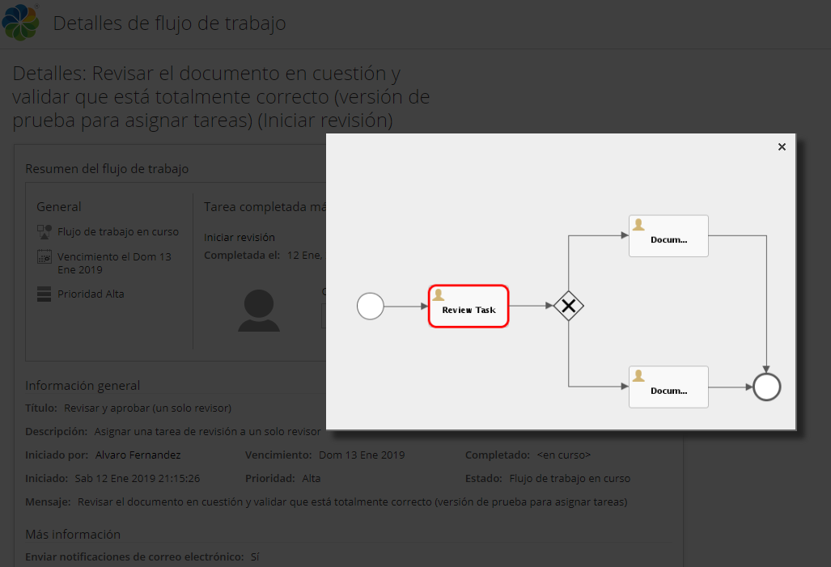
Tareas
Podemos observar el flujo de trabajo como ha quedado inicializado y ver su estado actual.

Slide 7
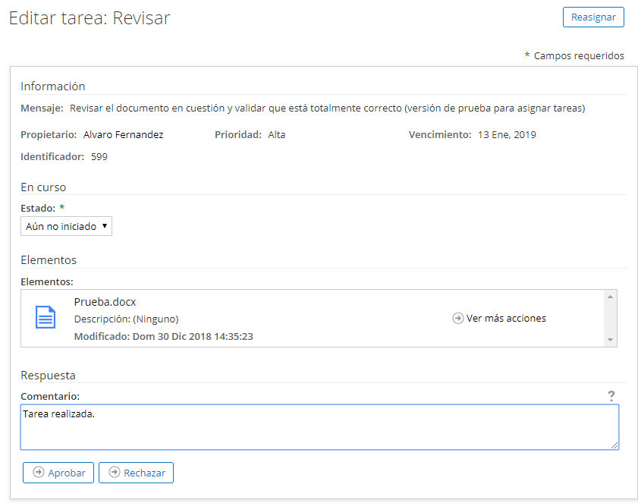
Tareas
Para el correcto funcionamiento de la tarea, la persona a la que se la ha asignado dicha tarea deberá aprobarla antes de realizarla.

Slide 8
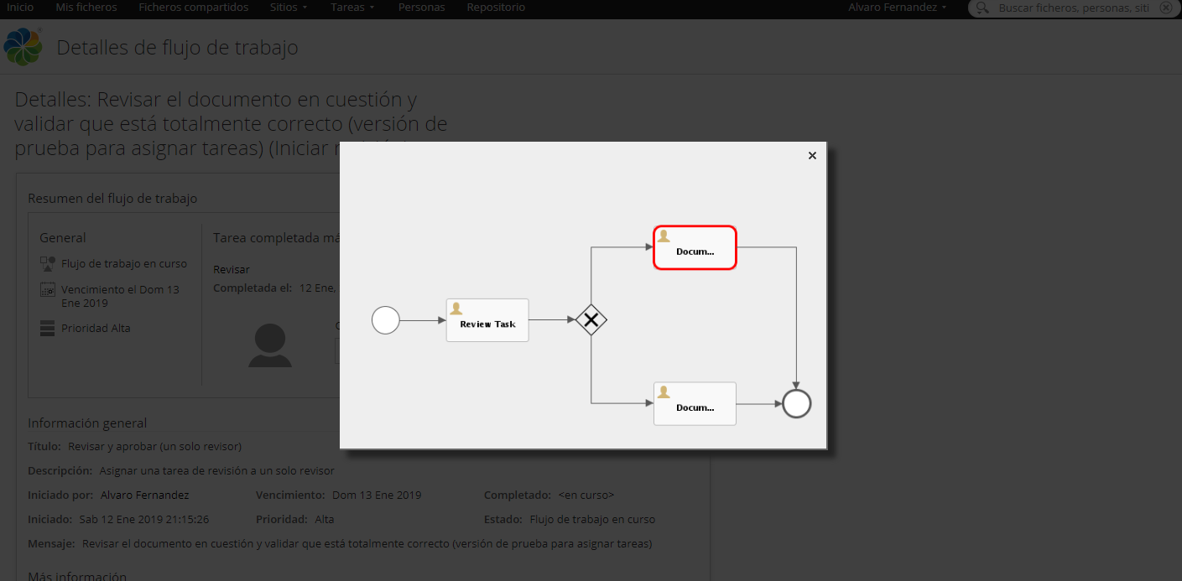
Tareas
Así pues el flujo de trabajo avanzara y, cuando sea oportuno, podremos finalizar nuestra tarea

Slide 9
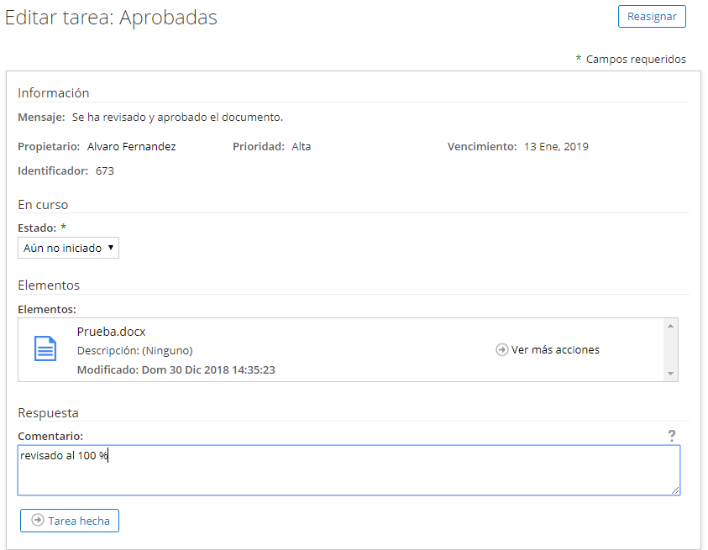
Tareas
Así pues el flujo de trabajo avanzara y, cuando sea oportuno, podremos finalizar nuestra tarea

Slide 10
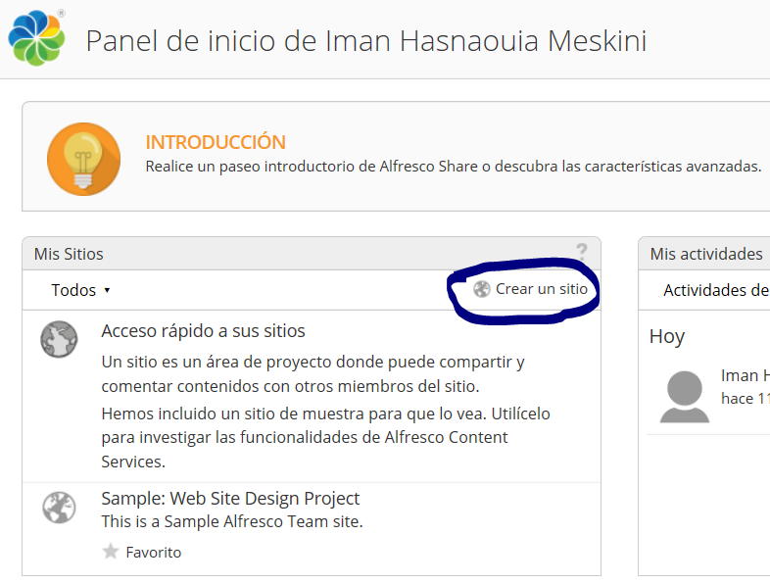
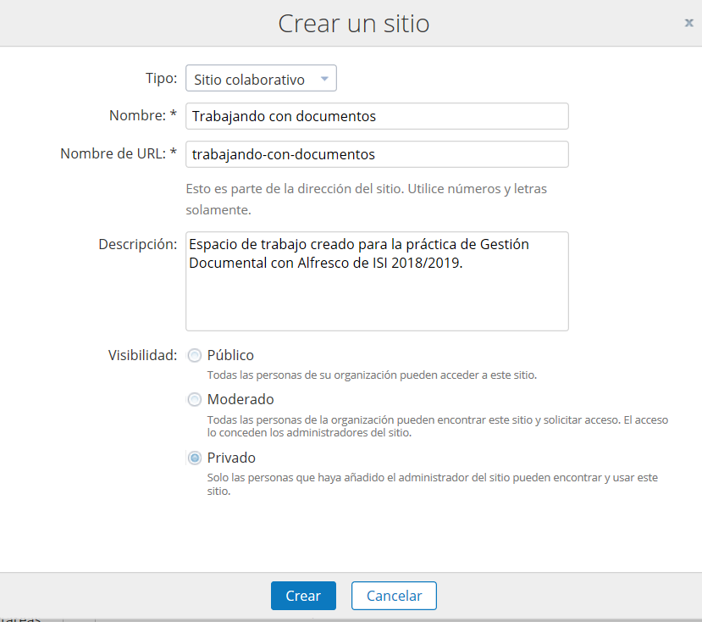
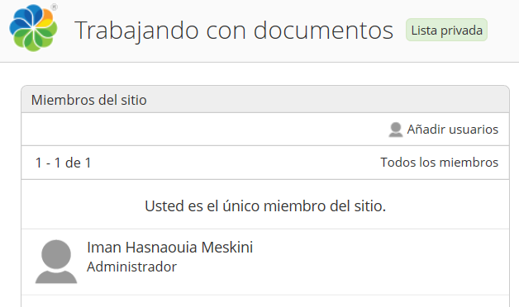
Gestión de Documentos: Espacio de Trabajo

Slide 11
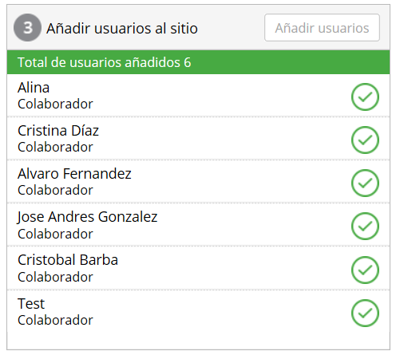
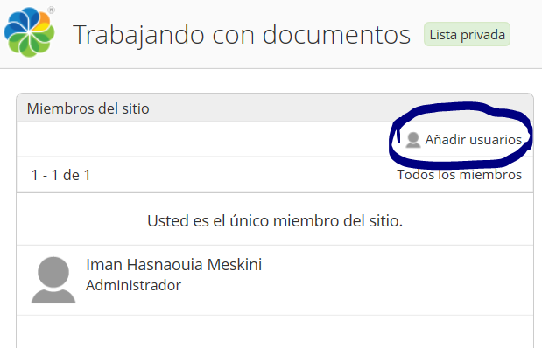
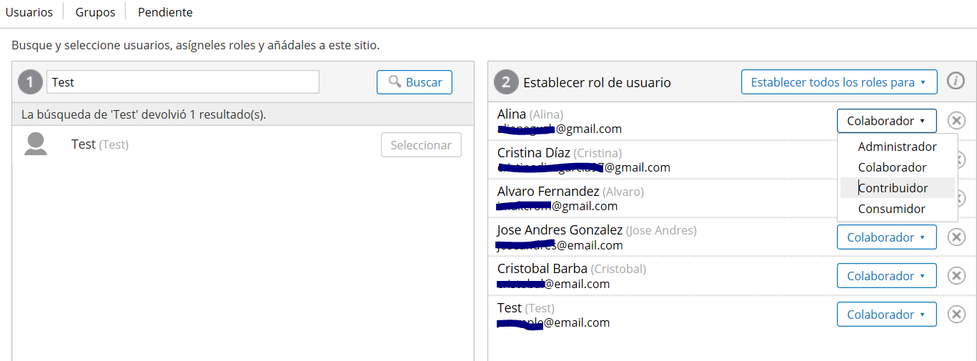
Gestión de Documentos: Usuarios

Slide 12
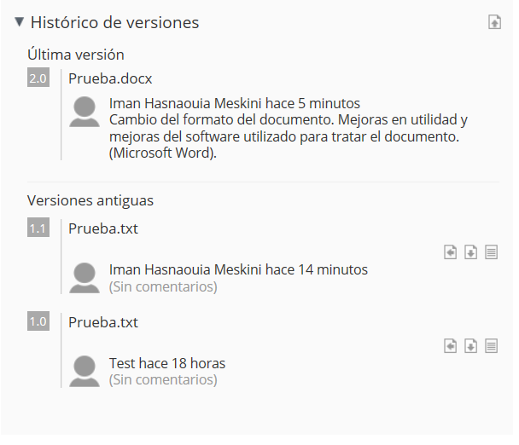
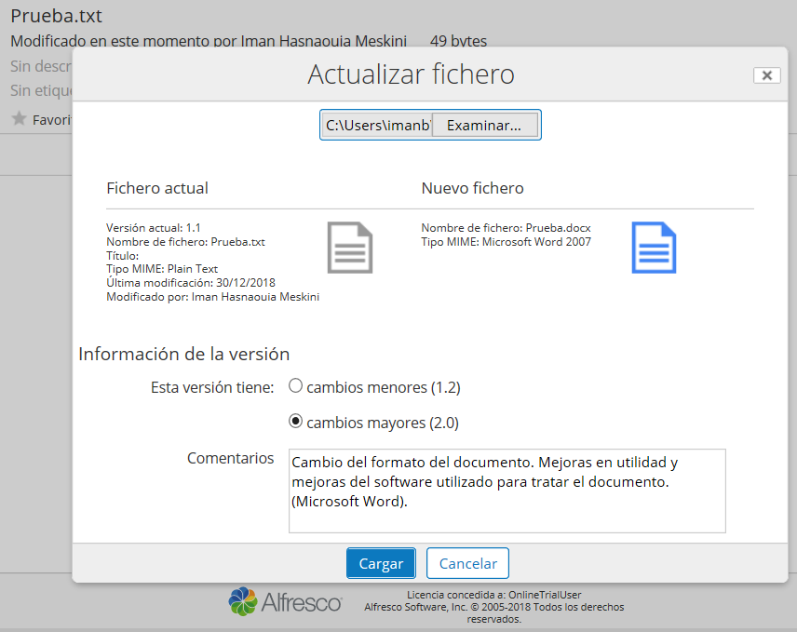
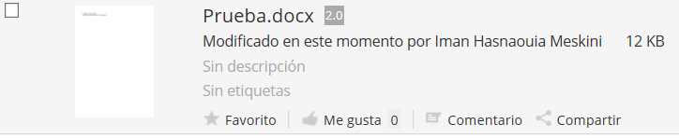
Gestión de Documentos: Documentos

Slide 13
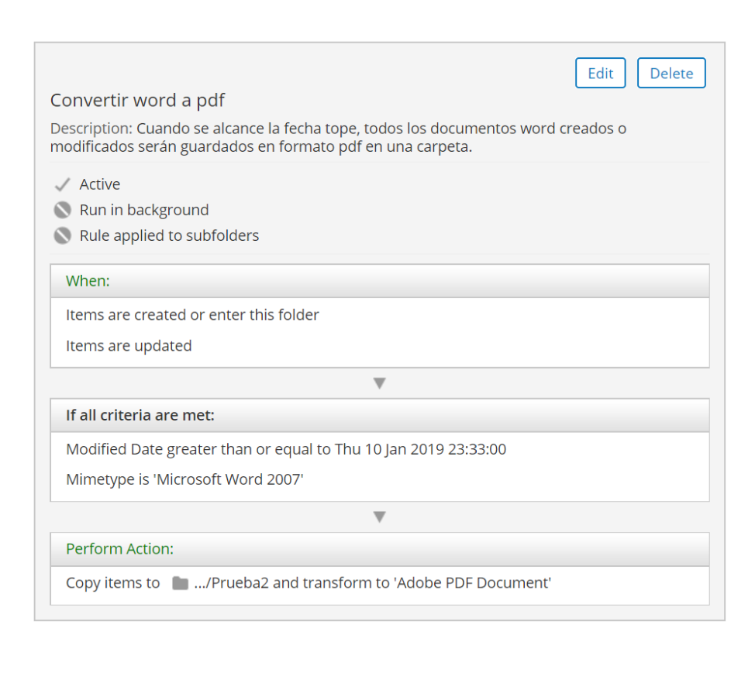
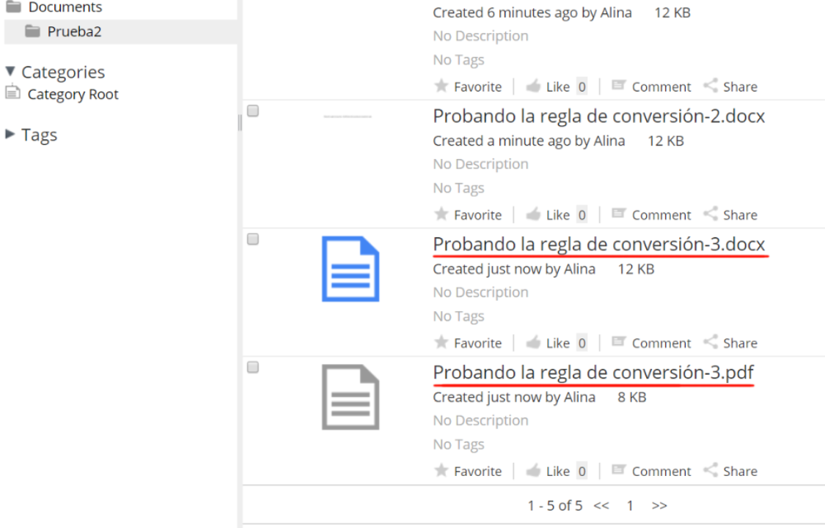
Reglas

Slide 14
Conclusiones
Útil
Intuitiva
Otras alternativas: GitHub

Slide 15
Bibliografías y Referencias
[1] Tutorial Alfresco, http://docs.alfresco.com/6.0/concepts/
alfresco-tutorial-02.html.
[2] Alfresco Share, http://www.jpereira.net/attachments/article/50/4-alfresco-Share.pdf.
[3] Alfresco, https://es.wikipedia.org/wiki/Alfresco.
[4] Extensión e integración de la plataforma Alfresco, https://www.alfresco.
com/es/plataforma/extension-e-integracion-de-alfresco.

